Slide 1
Chủ đề 4: Thực vật và động vật
Bài 16:
Thực vật sống ở đâu

Slide 2
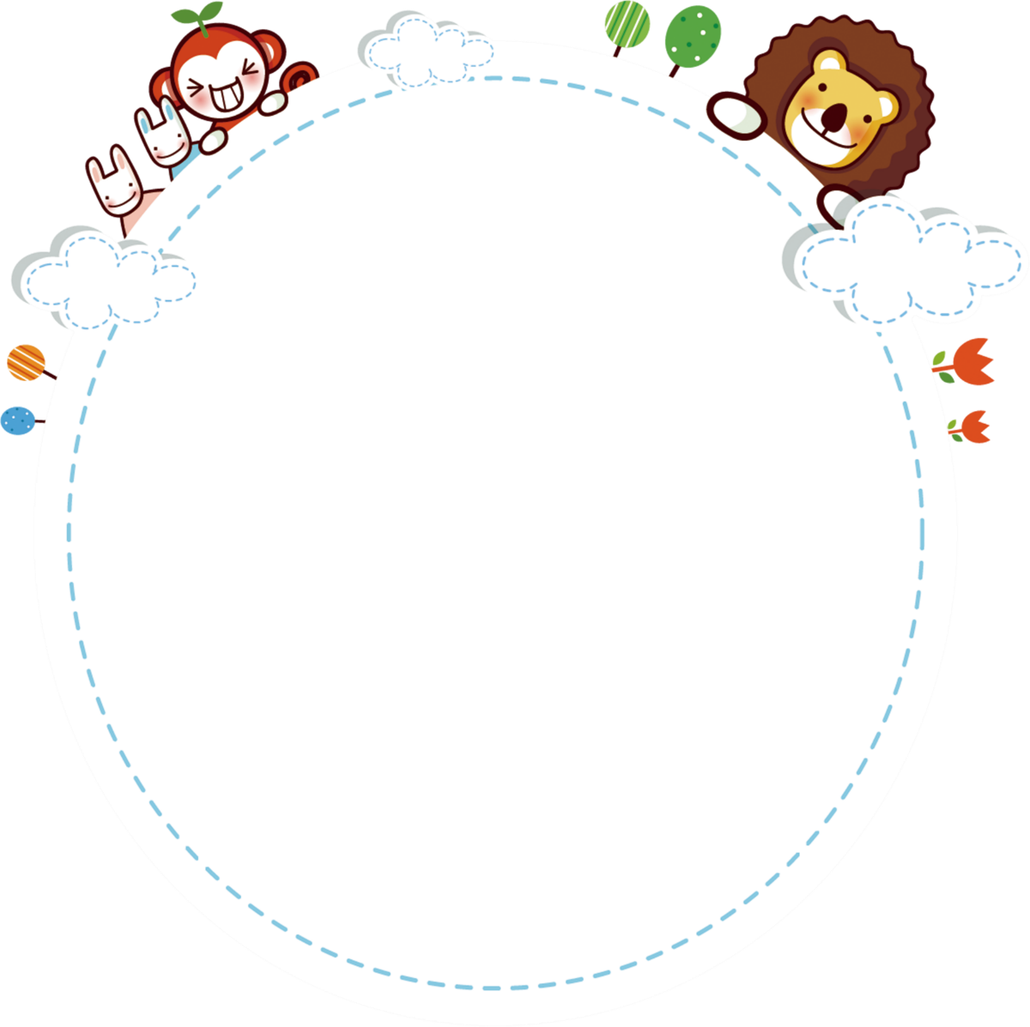
Tiết 2

Slide 3
Hoạt động thực hành

Slide 4
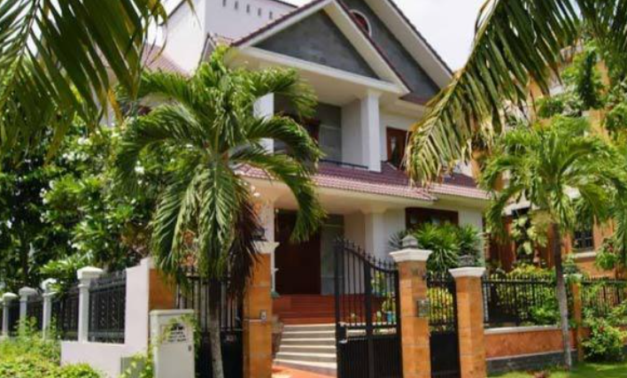
Kể tên những cây xung quanh nhà, trường em và môi trường sống của chúng

Slide 5
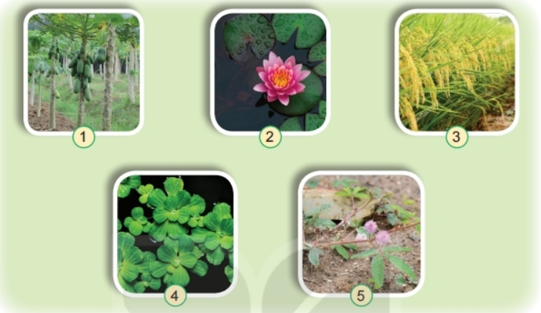
Kể tên và nơi sống của mỗi cây trong hình
Cây hoa súng sống dưới nước
Cây đu đủ sống trên cạn
Cây lúa sống dưới nước
Cây bèo sống dưới nước
Cây xấu hổ sống trên cạn

Slide 6
Gắn thẻ cây vào môi trường sống phù hợp trong hình
Đội 1 |  | Đội 2
Trên cạn | Dưới nước | Trên cạn | Dưới nước

Slide 7
Hoạt động vận dụng

Slide 8
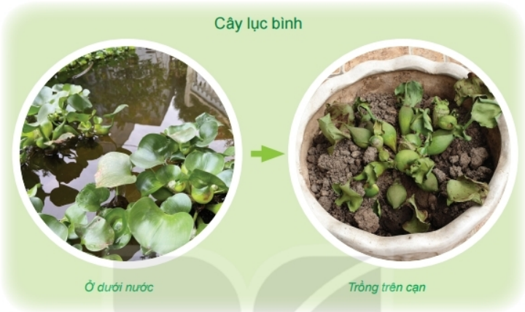
Vì sao cây lục bình sau khi đưa lên cạn 1 thời gian bị héo
Do bị thay đổi môi trường sống

Slide 9
Về nhà làm thí nghiệm và hoàn thành bảng theo mẫu

Slide 10
Điều gì xảy ra khi cây bị thay đổi môi trường sống
Nếu môi trường sống của cây bị thay đổi, cây có thể héo hoặc chết.

Slide 11
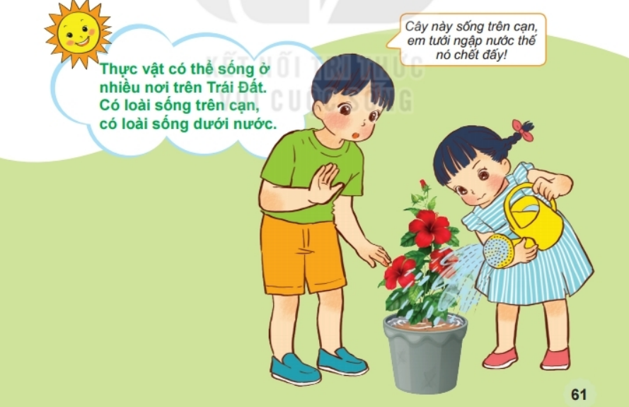

Slide 12
Củng cố bài học
Notes:
Bài giảng thiết kế bởi: Hương Thảo - tranthao121004@gmail.com

